Slide 1
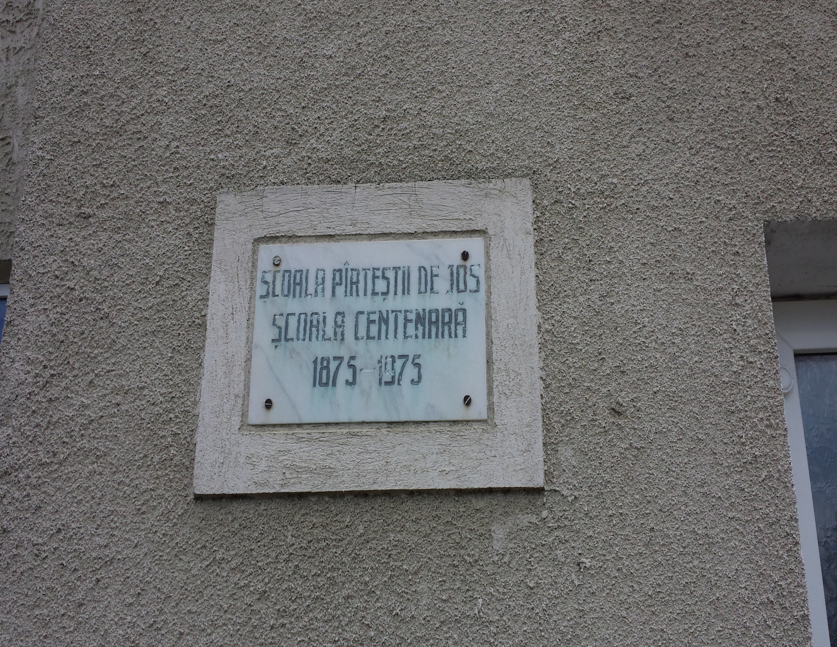
Liceul Tehnologic ,,Nicanor Morosan” Pirtestii de Jos

Slide 2
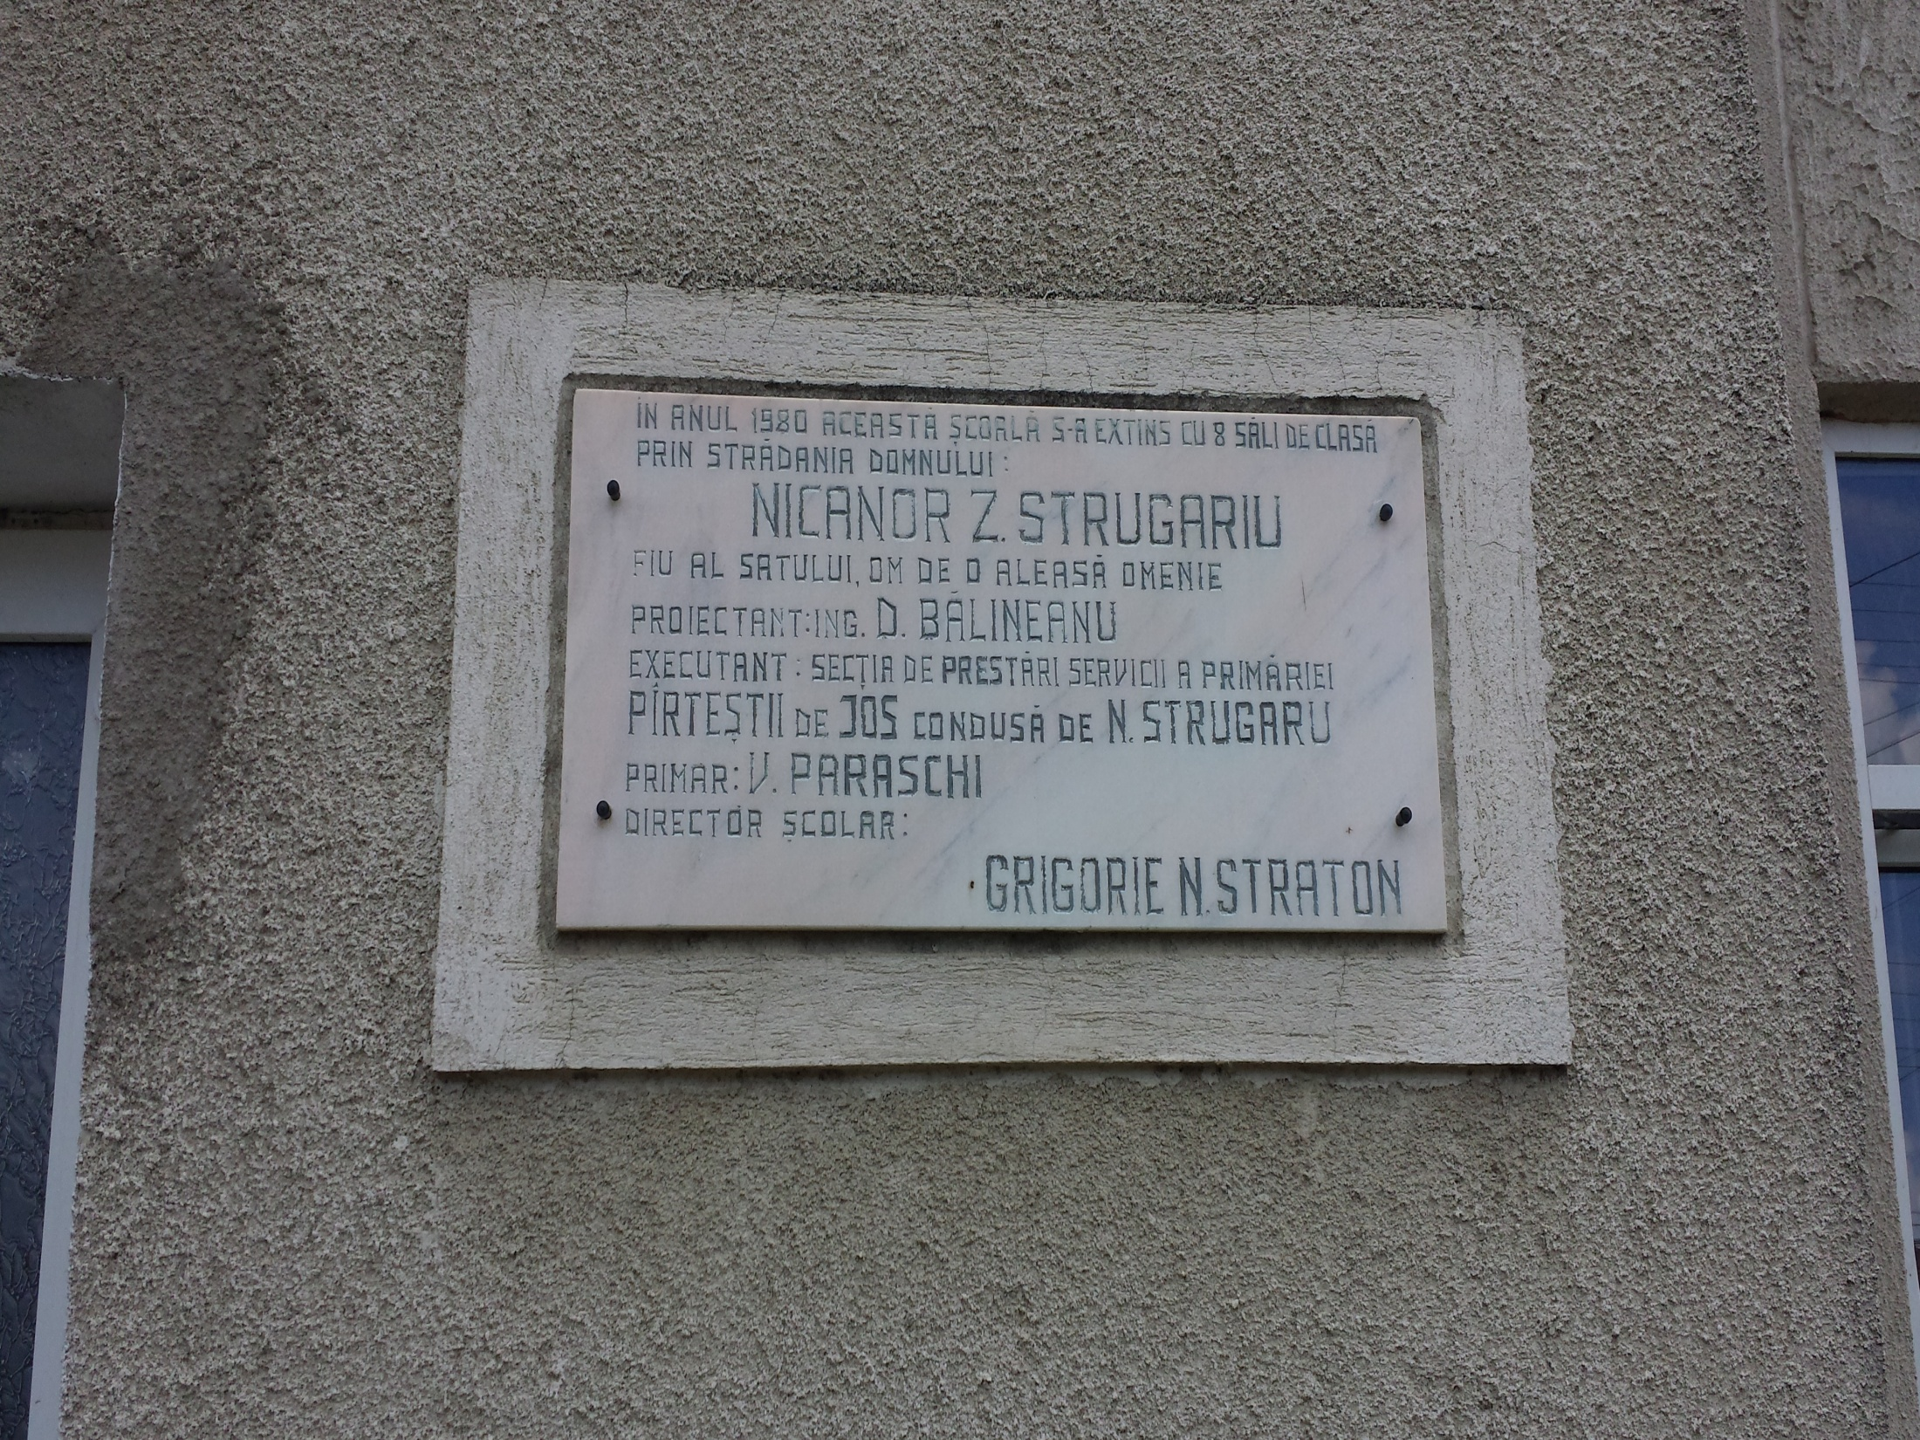

Slide 3
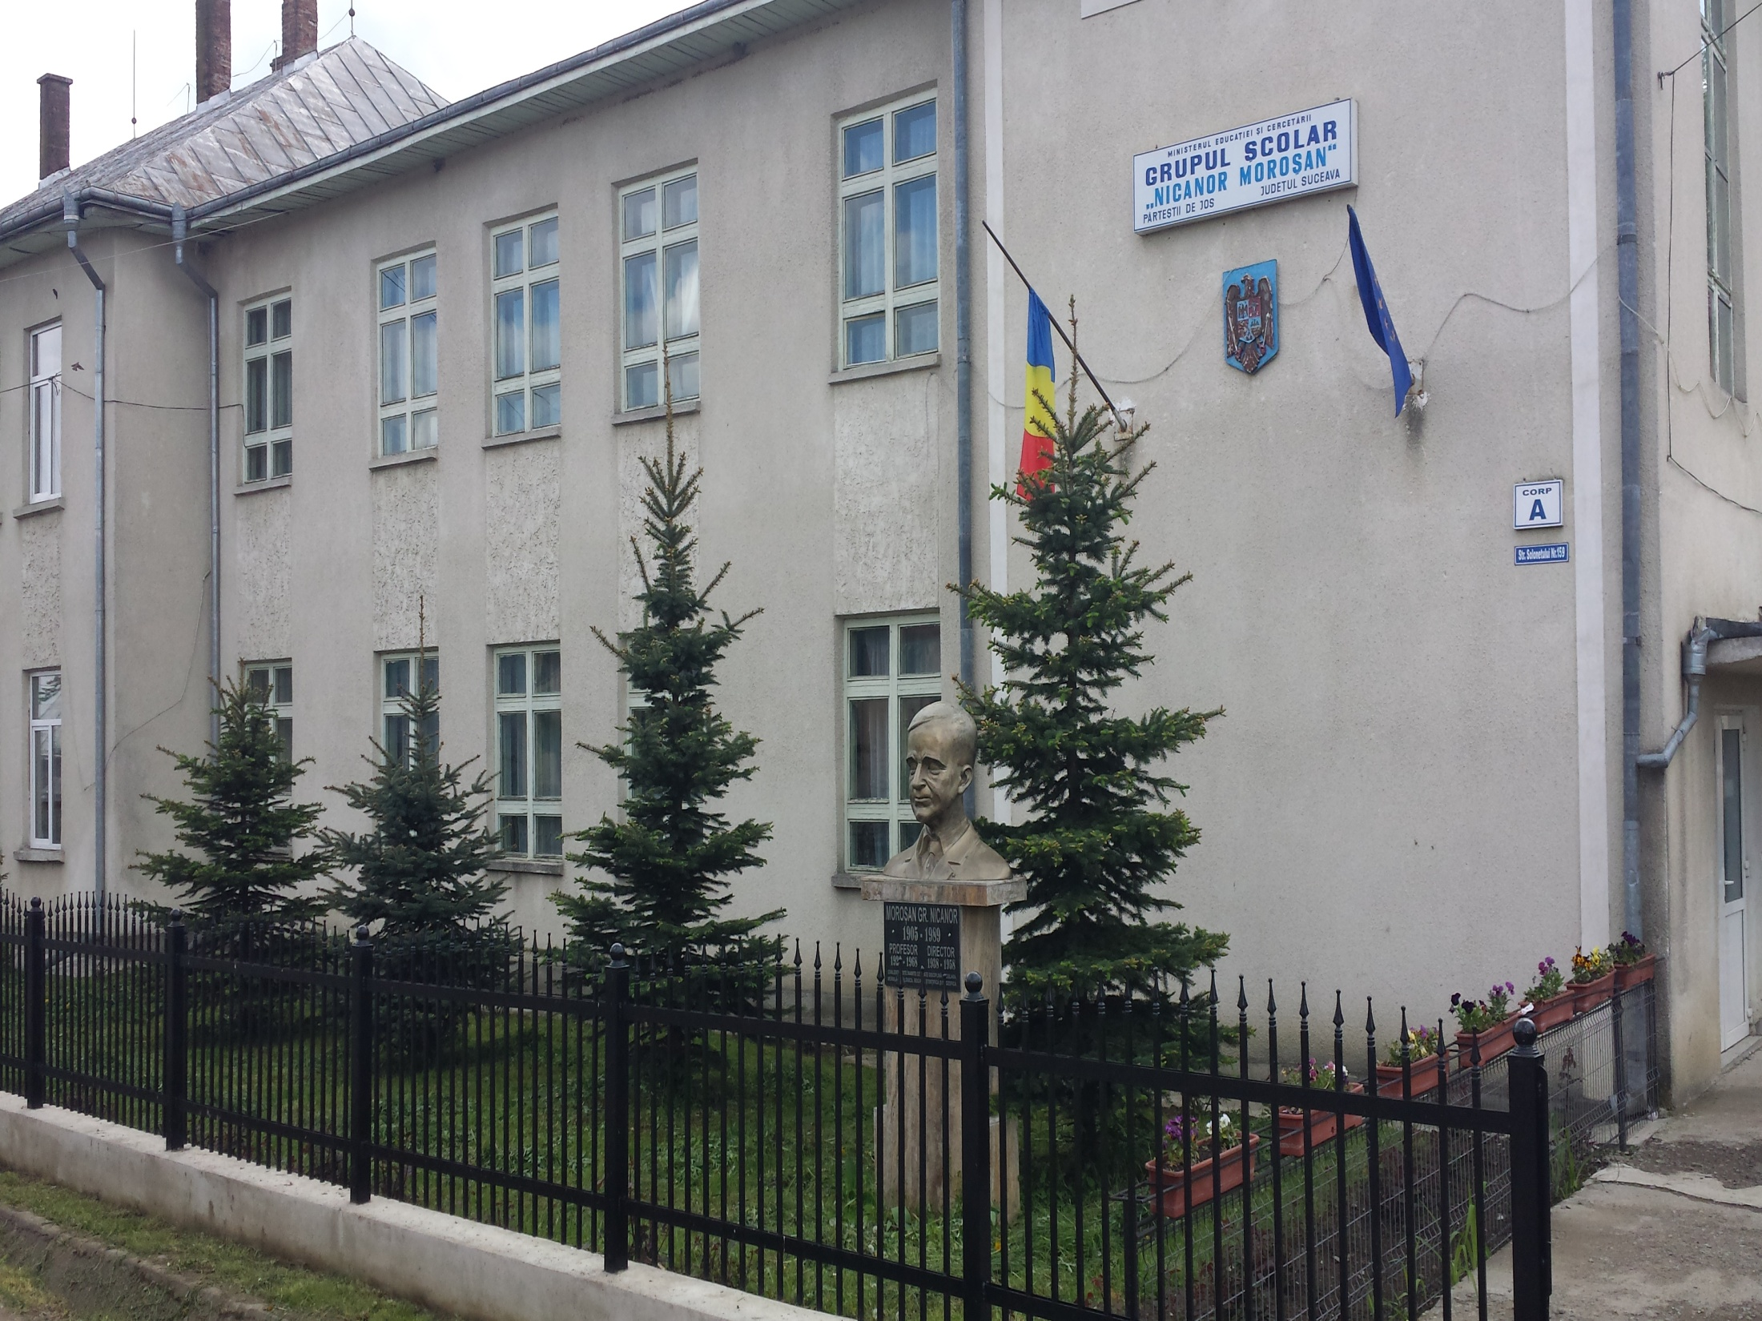

Slide 4
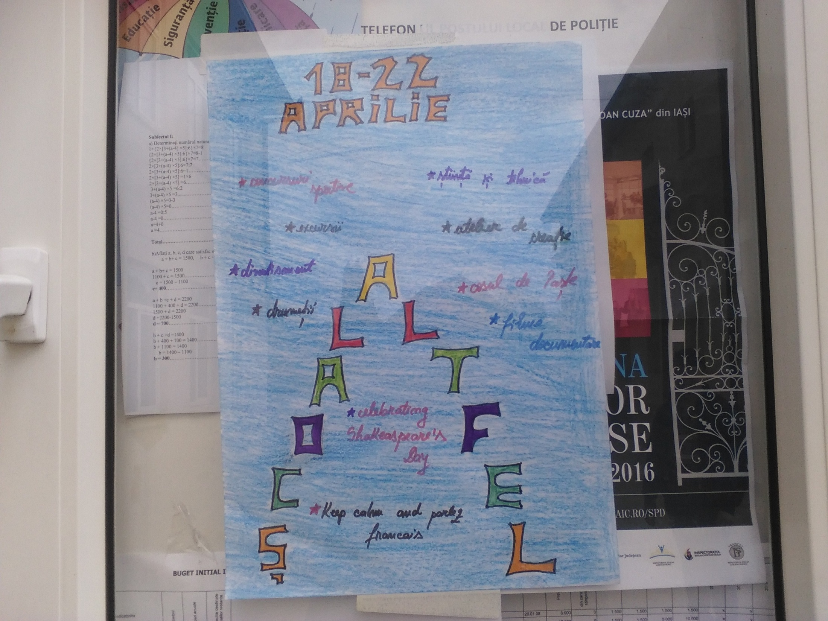

Slide 5
Spectacolul 3D
Dăruire
Dragoste
Distracție

Slide 6
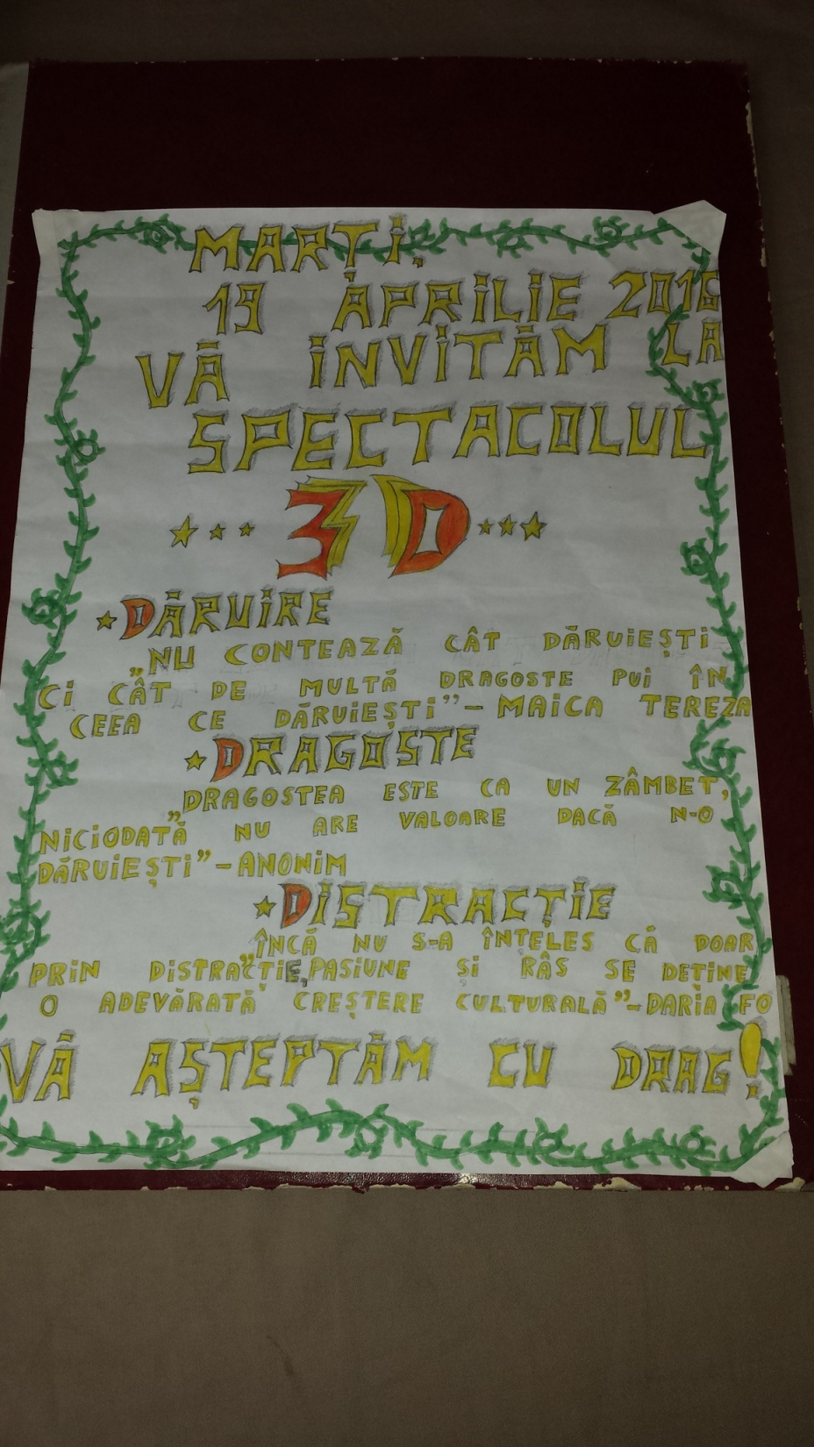

Slide 7
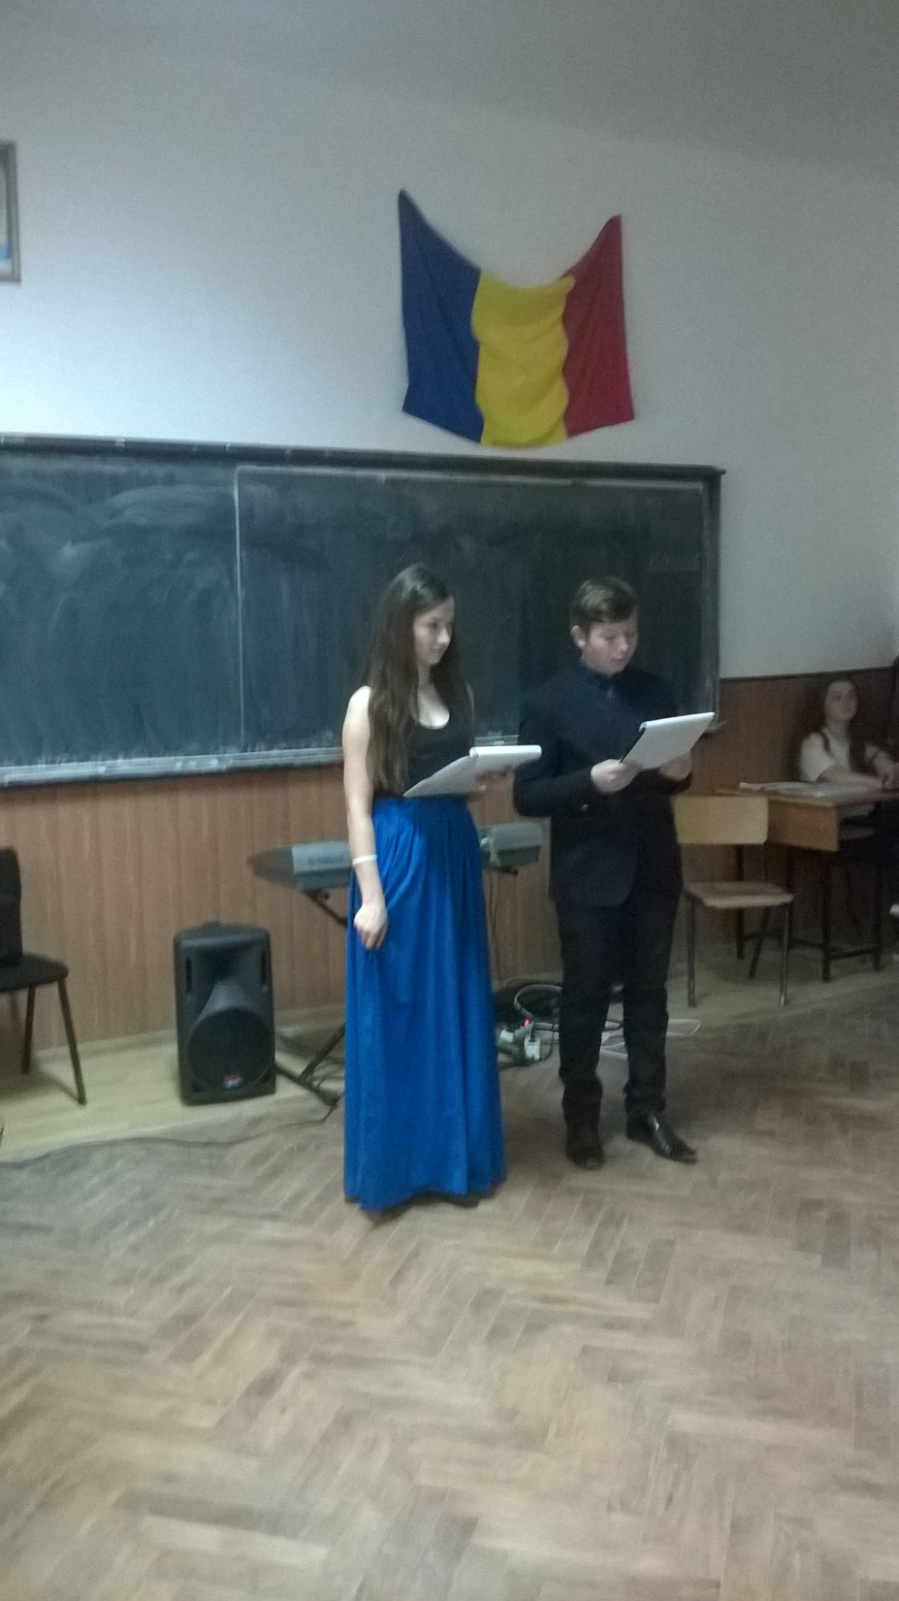
PrEZENTATORII:

Slide 8
Adevărat dăruire înseamnă o revărsare a iubirii tale.Atunci cănd dăruiesti în acest fel,nu simti că esti sleit de puteri.De fapt,te simti energizat,pentru că iubirea pe care o dărui se întoarce la tine,prin recunostinta oamenilor pe care i-ai atins.
Nu face greseala de a crede că nu ai nici un dar de făcut.Fiecare dintre noi are ceva de dăruit.
Darul tău aduce bucurie tie si celorlalti .

Slide 9
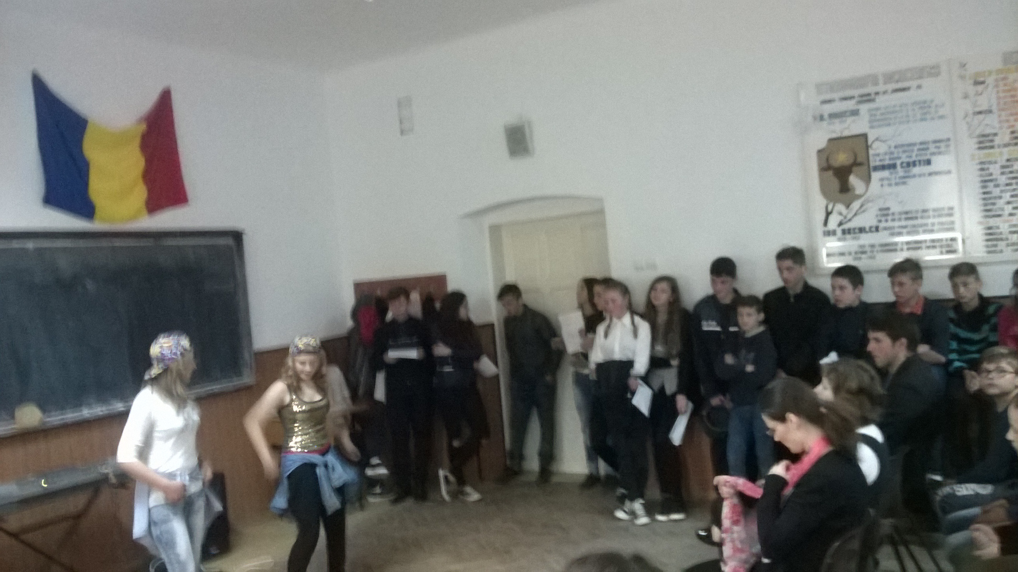
Dansul modern este un joc, un ansamblu de miscări ritmice, variate, ale corpului omenesc, o cale de a veni in intâmpinarea artei si un mijloc de relaxare si divertisment.

Slide 10
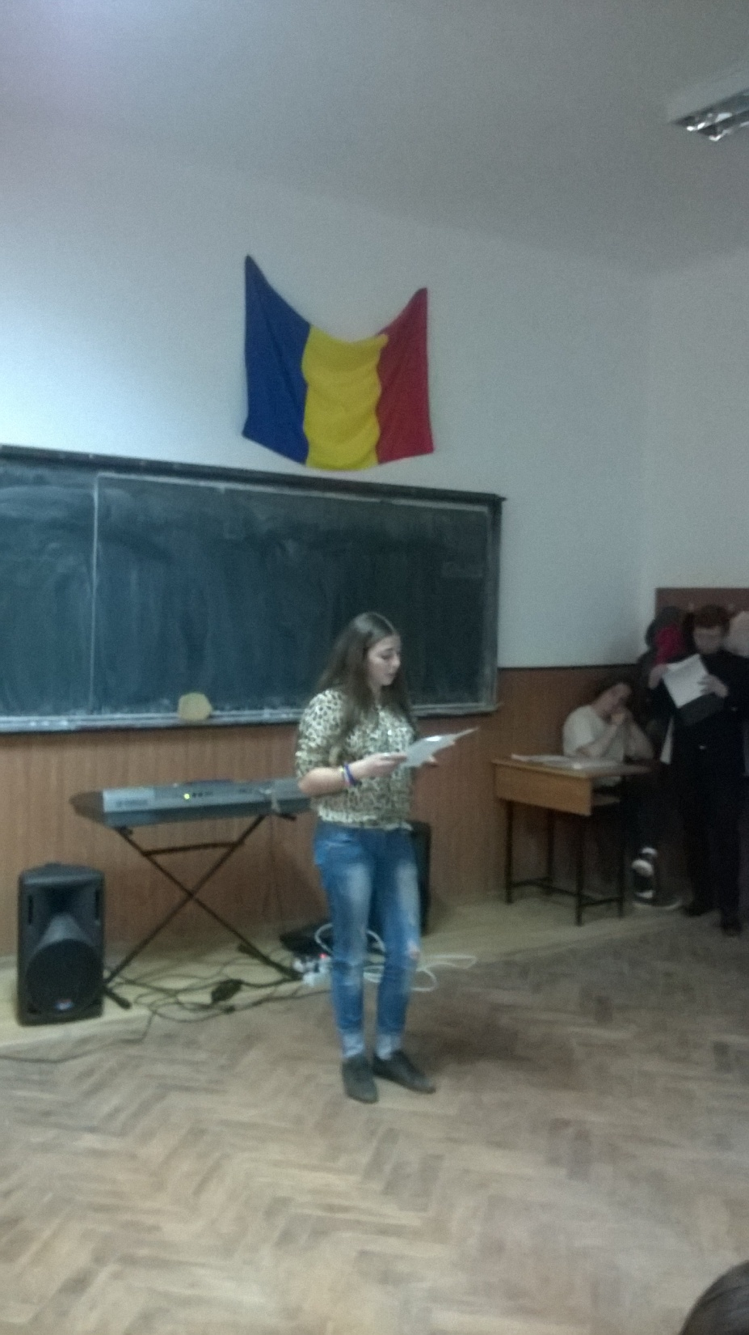
Poezia este ambasadorul artelor frumoase.
Poezia este un limbaj redus la esentele lui.

Slide 11
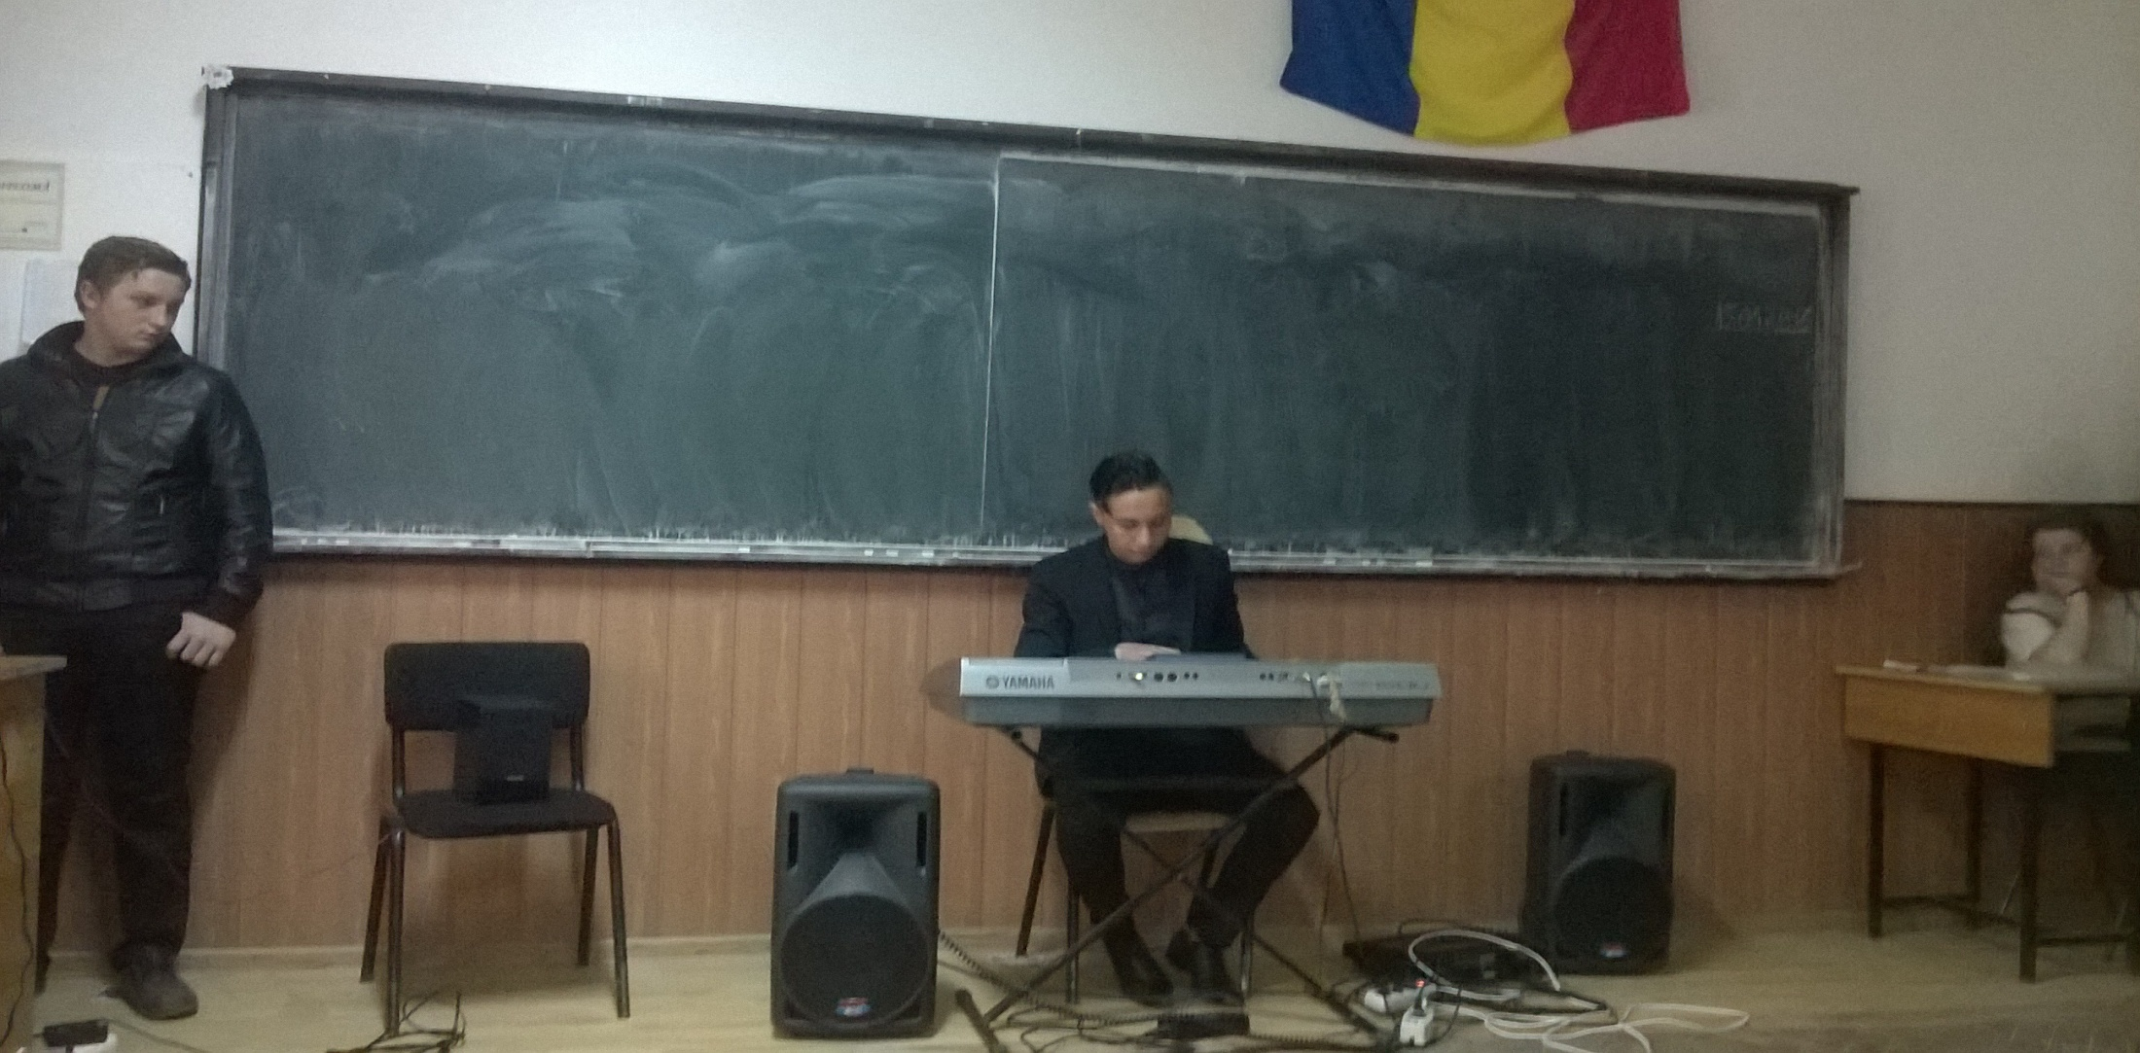
Muzica este limbajul pasiunii.
Muzica este leacul mintii.
Noi suntem ca un cântec,nu credeti? Un cântec nu se poate cânta niciodată de la sfarsit spre inceput.

Slide 12
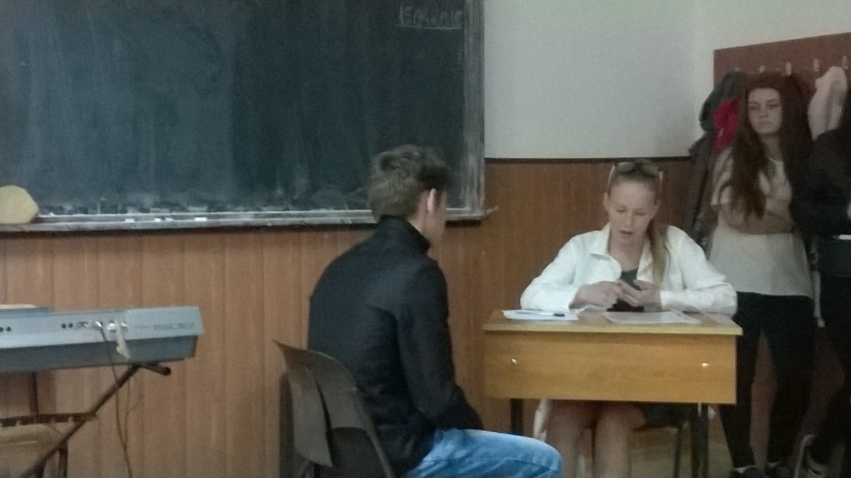
Iată ce se întâmplă când la doctor vine un ipohondru!!!

Slide 13
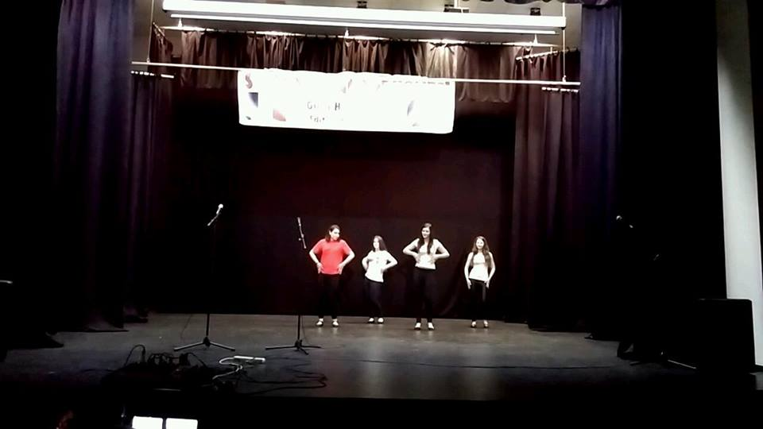
Cu acest dans colegele noastre au participat la Festivalul Judetean ,,Soyons Francophne!” desfăsurat la Gura Humorului.

Slide 14
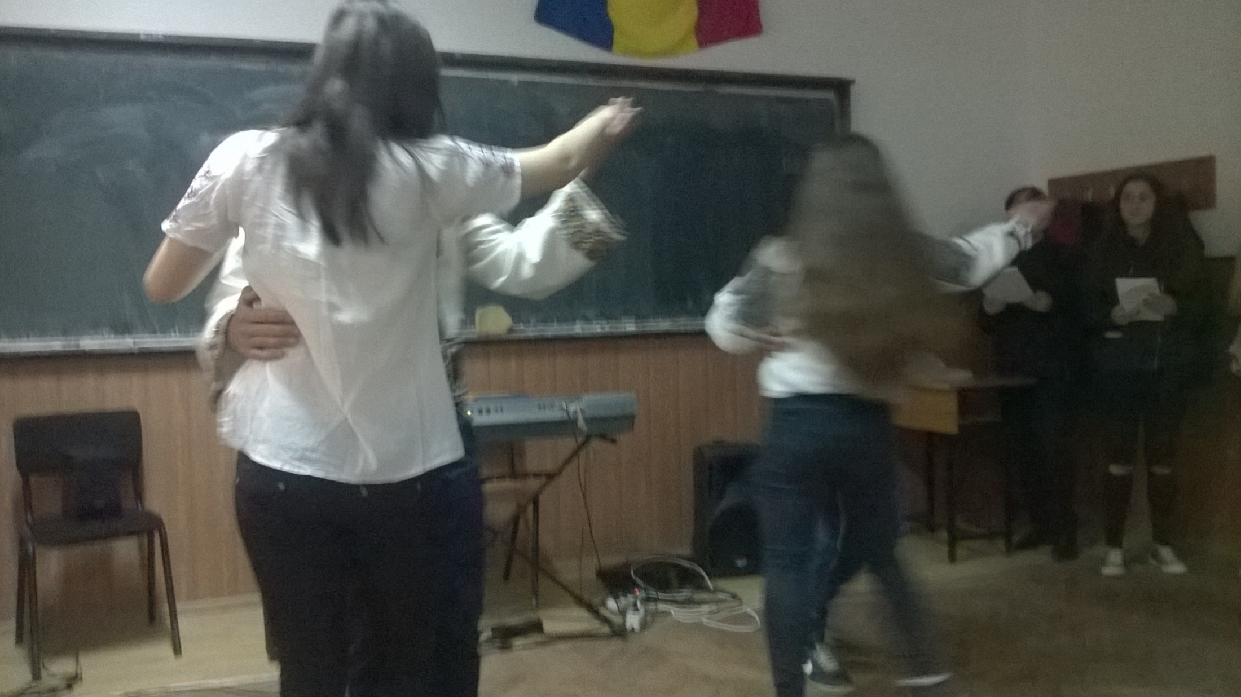
Dansul este o arta,dansul inseamna emotie,cucerirea spatiului,curajul de a depasi mobilitatea,ne invata sa fim armoniosi si in intreg limbajul gesturilor.Dansul ofera satisfactii,fara a le uita insa pe cele estetice si este singurul care ne mentine in forma!

Slide 15
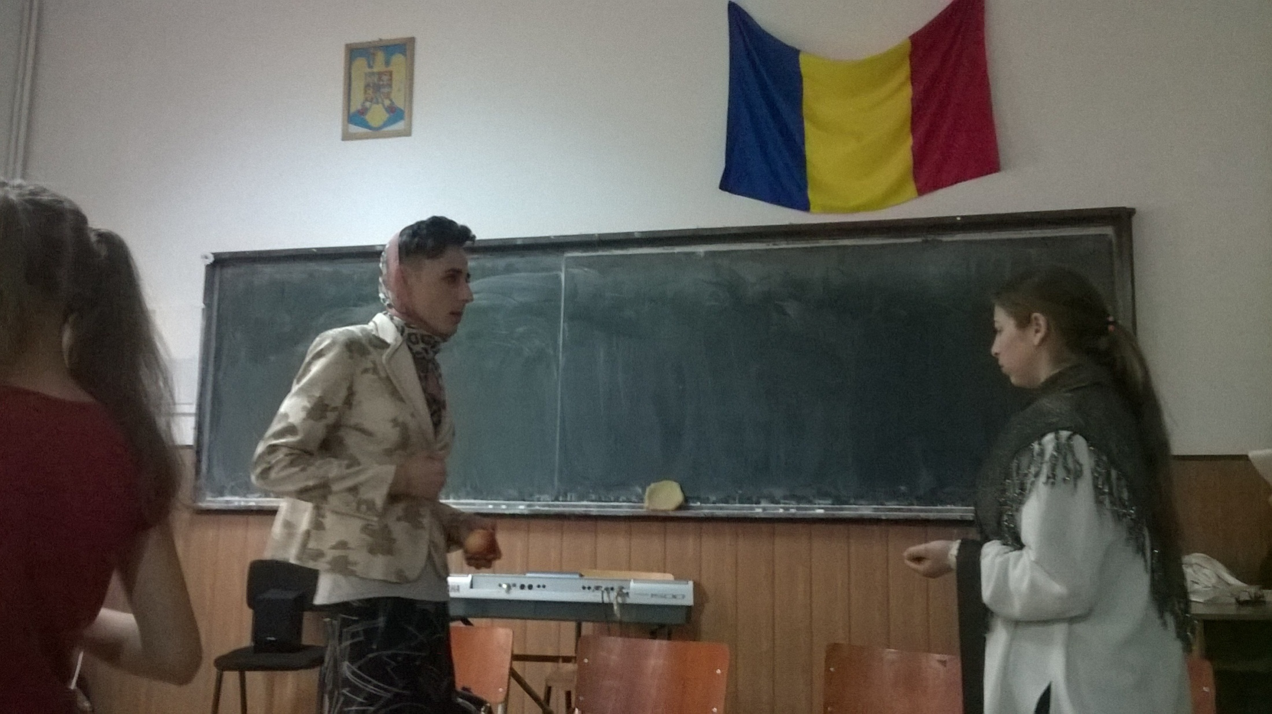
Se spune ca toata lumea se pricepe la politica,fotbal si cure de slabire.Dietele au fost si vor fi mereu la moda.Iata cum vad problema mamele din sceneta urmatoare.

Slide 16
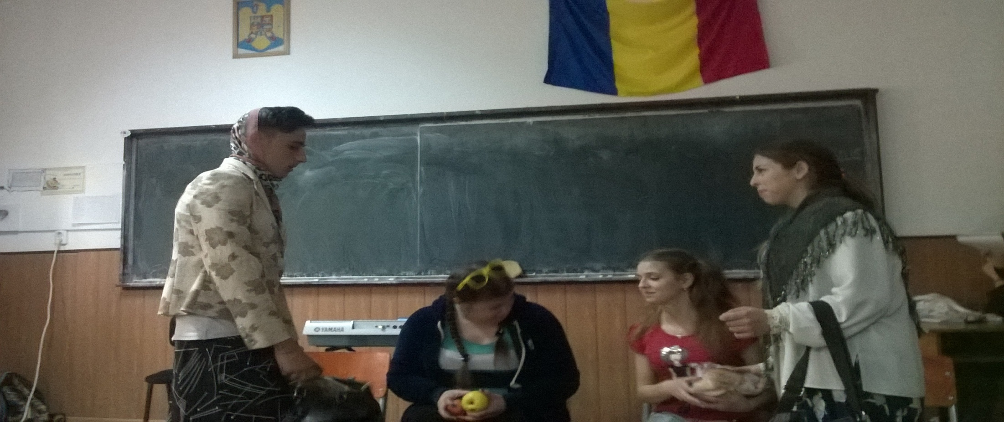
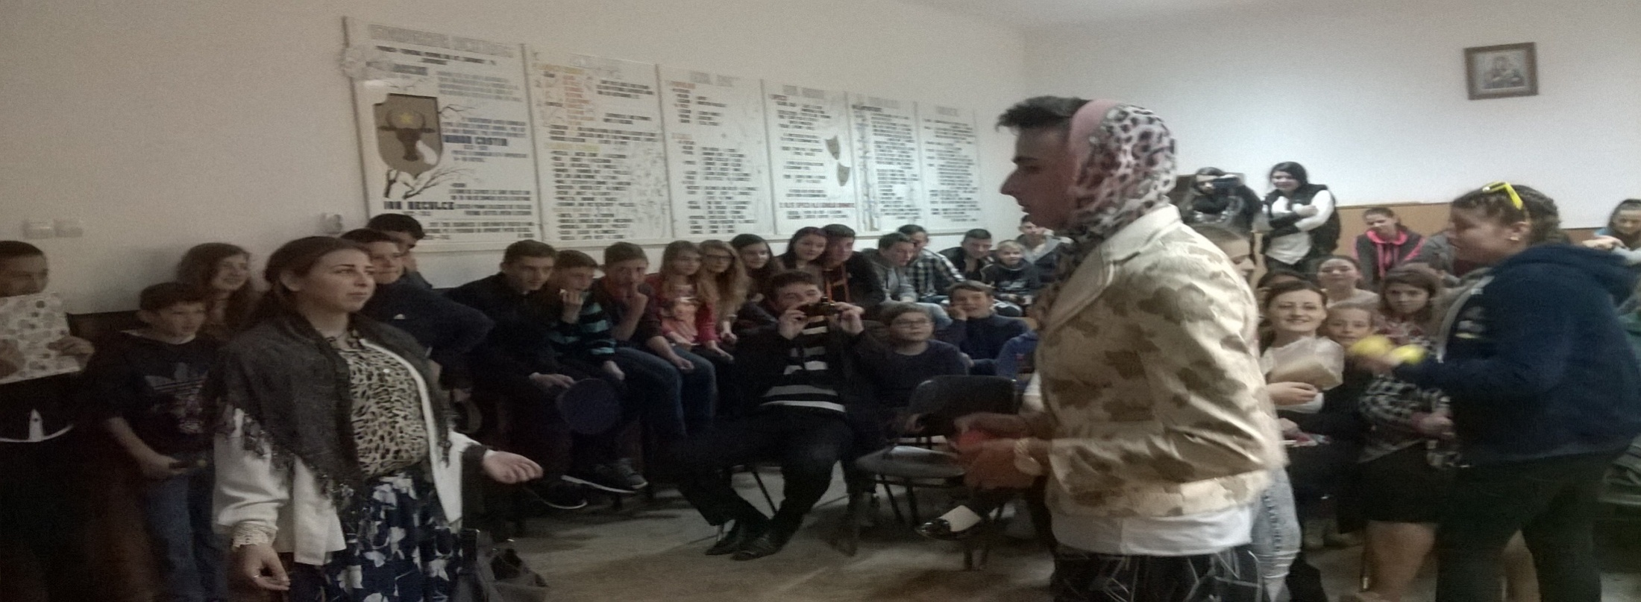

Slide 17
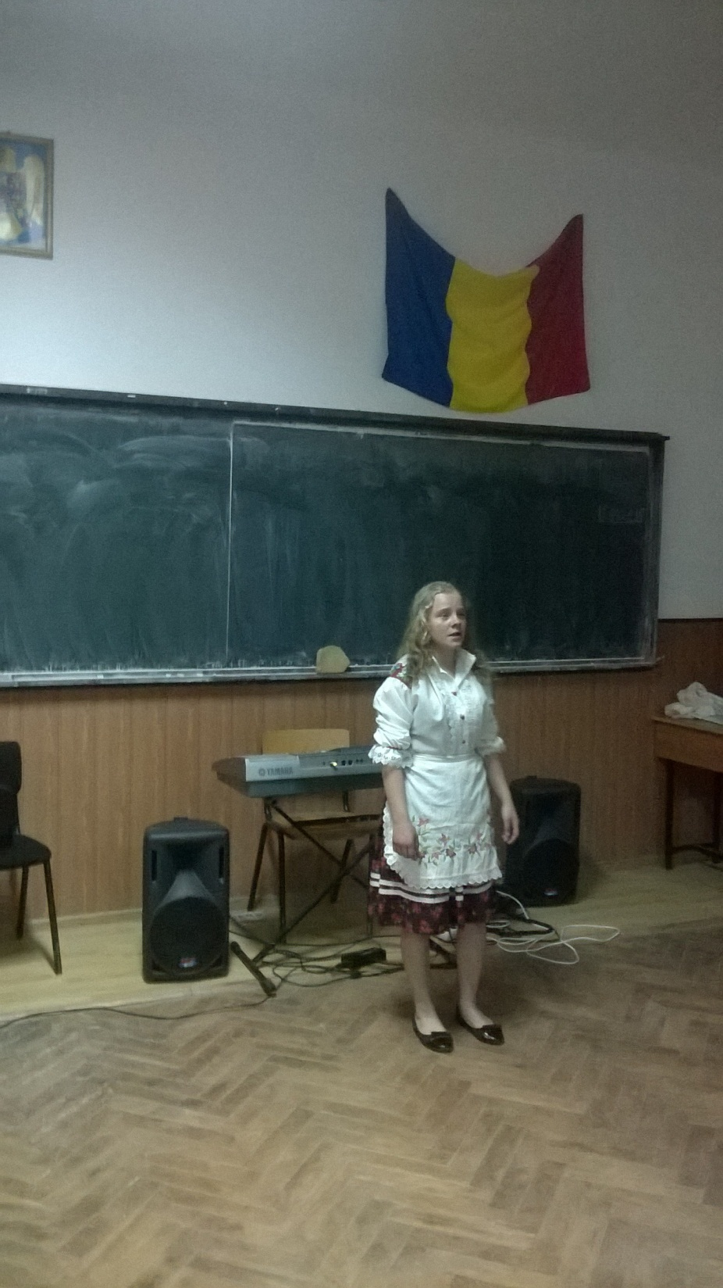
Numarul cel mai mare de polonezi se afla in Bucovina.Aceasta comunitate si-a pastrat limba,obiceiurile si religia catolica.

Slide 18
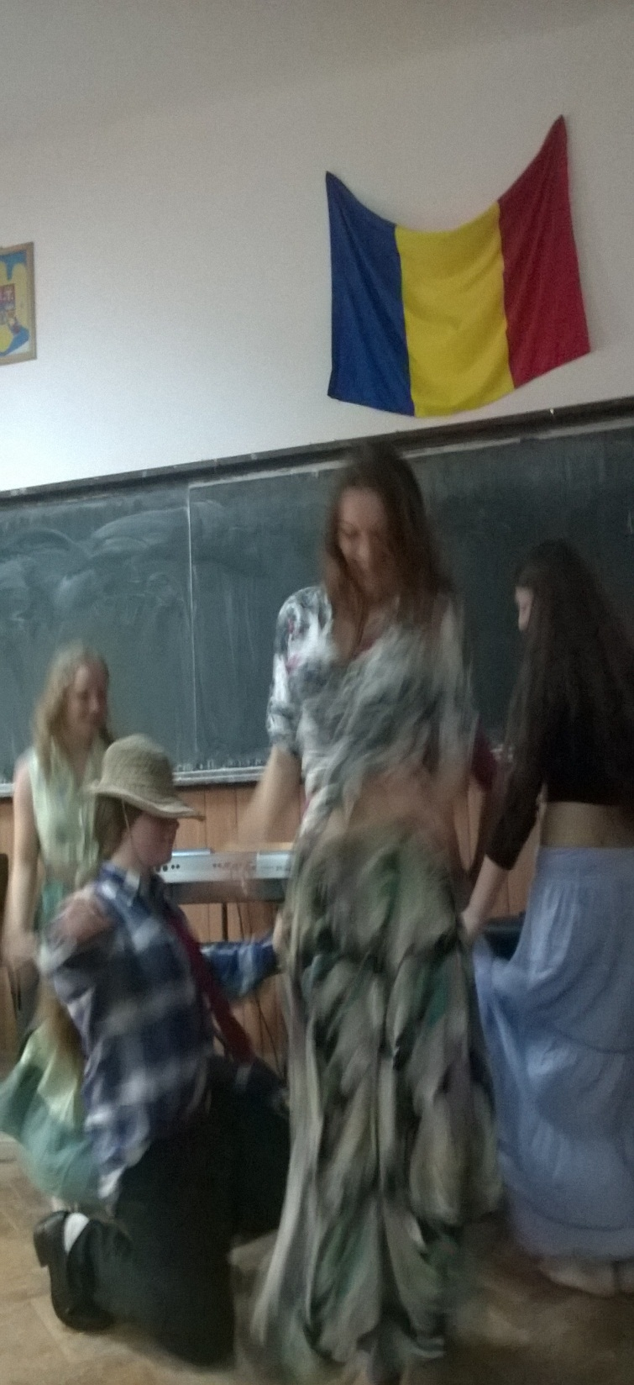
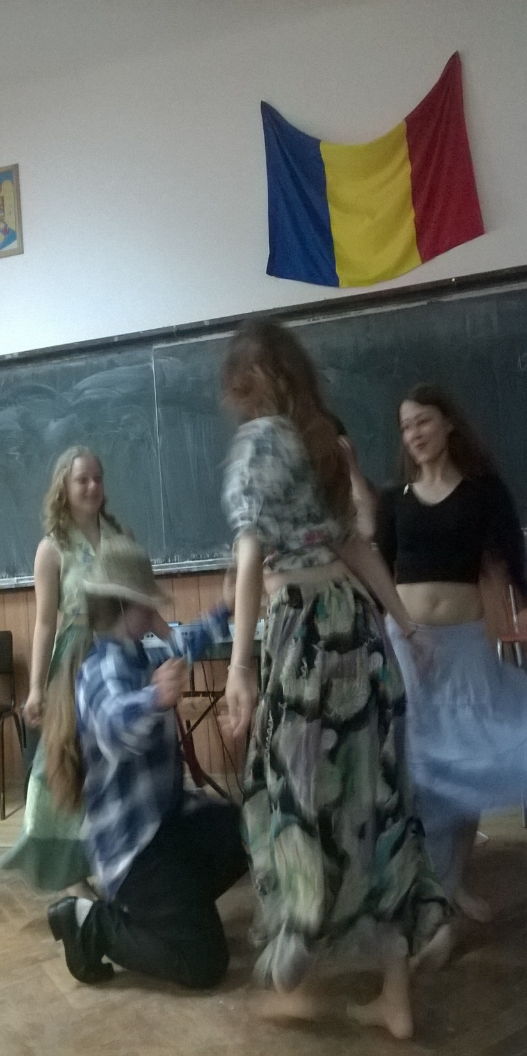
Dansul plin de patos si cantecele tiganesti autentice au intotdeauna succes la public deoarece sunt temperamentale iar atmosfera se umple de viata si culoare.

Slide 19
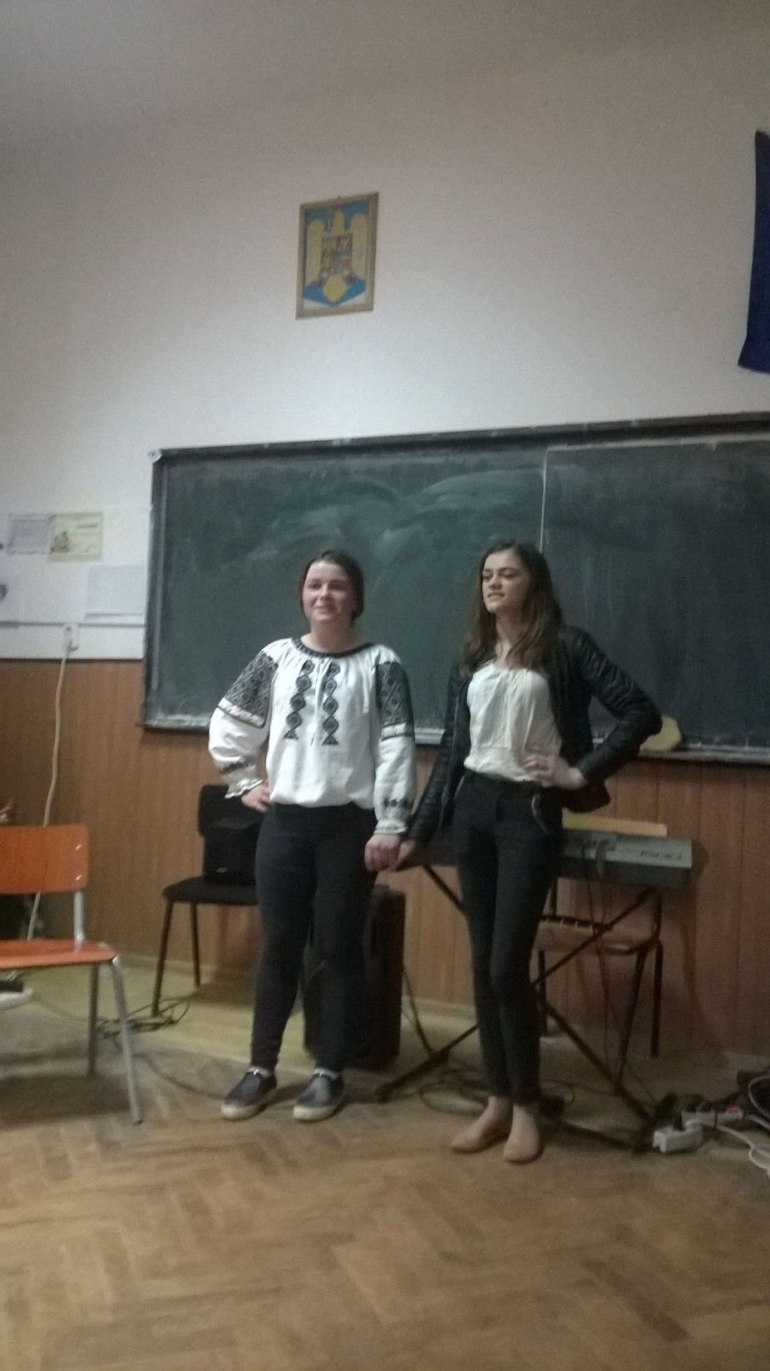
Muzica,cantul si jocul sunt parti organice ale existentei romanului.
In muzica populara romaneasca,Dumnezeu a ascuns frumuseti si valori nebanuite!!

Slide 20

Ceea ce numim inceput este de obicei sfarsitul.
Ceea ce este sfarsitul este de fapt inceput.
Sfarsitul este acolo de unde incepem.

